Slide 1
ID ACOLHIMENTO 2018
Secretaria Nacional de Assistência Social
Departamento de Gestão do SUAS
Coordenação-Geral de Planejamento e Vigilância Socioassistencial
Departamento de Proteção Social Especial

Slide 2
Contexto
NOB SUAS (Resolução CNAS 33/2012)
Portaria SNAS/MDS 37/2018
Art. 1º Menciona o Indicador de Desenvolvimento das Unidades de Acolhimento para Crianças e Adolescentes – ID Acolhimento

Slide 3
Indicadores
Indicadores são medidas que têm por objetivo sumarizar determinada característica da realidade. Permitem acompanhar (monitorar) a dinâmica de incidência de determinado fenômeno ao longo do tempo, como também comparar distintos territórios entre si.

Slide 4
Indicadores no SUAS - Histórico
2007: Criação do IDCRAS
2012: NOB-SUAS - Maior ênfase aos processos de monitoramento e avaliação
2014: Revisão e divulgação do Novo IDCRAS
2014: IDCREAS
2015: IDConselho
2017: Testes e modelagem do ID Acolhimento e ID Centro POP
2018: ID Acolhimento e ID Centro POP

Slide 6
Censo SUAS 2017
Unidades de Acolhimento
(Abrigos, Casas-lares, Casas de passagem, entre outros)
BLOCO 1 – IDENTIFICAÇÃO DA UNIDADE DE ACOLHIMENTO
BLOCO 2 – CARACTERIZAÇÃO DA UNIDADE
BLOCO 3 – CARACTERÍSTICAS DOS USUÁRIOS
BLOCO 4 – SERVIÇO DE ACOLHIMENTO
BLOCO 5 – ESTRUTURA FÍSICA E ÁREA DE LOCALIZAÇÃO DA UNIDADE
BLOCO 6 – GESTÃO DE PESSOAS

Slide 7
IDAcolhimento faz parte do conjunto
São indicadores sintéticos que objetivam o monitoramento e a avaliação dos serviços prestados nas unidades socioassistenciais
Capturar, de forma aproximada e comparativa, a “qualidade dos serviços”
Variam de 1 a 5, sendo 1 o menor “desenvolvimento” e 5 o Maior.

Slide 8
Três dimensões
Infraestrutura Física
Serviços
Recursos Humanos
IDACOLHIMENTO = MÉDIA SIMPLES DE CADA DIMENSÃO
Cada Dimensão varia de 1 a 5, o que implica que o ID Acolhimento também varia de 1 a 5

Slide 9
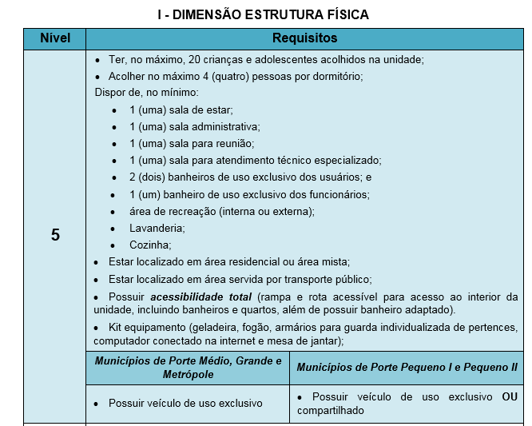
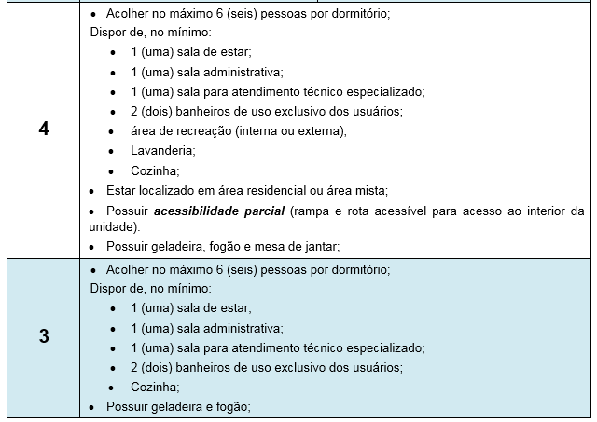

Slide 10
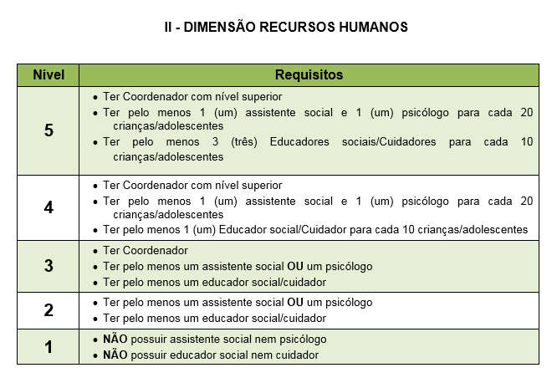

Slide 11
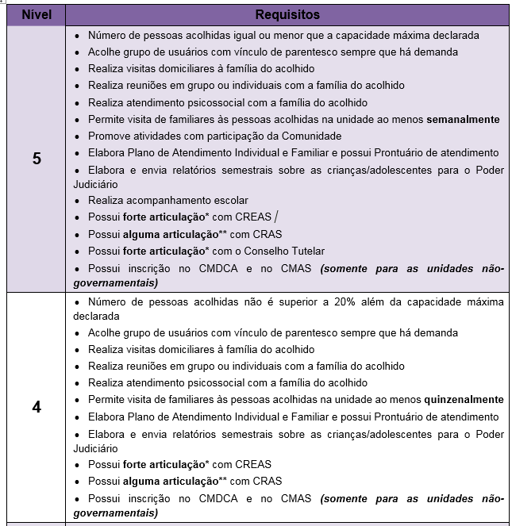
III – DIMENSÃO SERVIÇOS

Slide 12
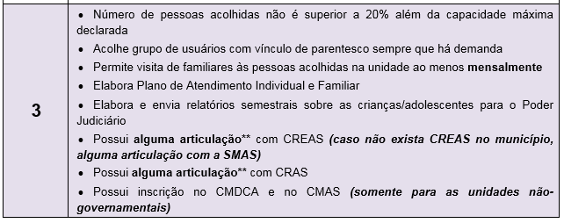
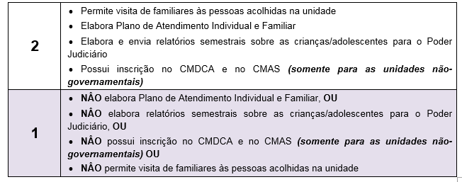
III – DIMENSÃO SERVIÇOS

Slide 13
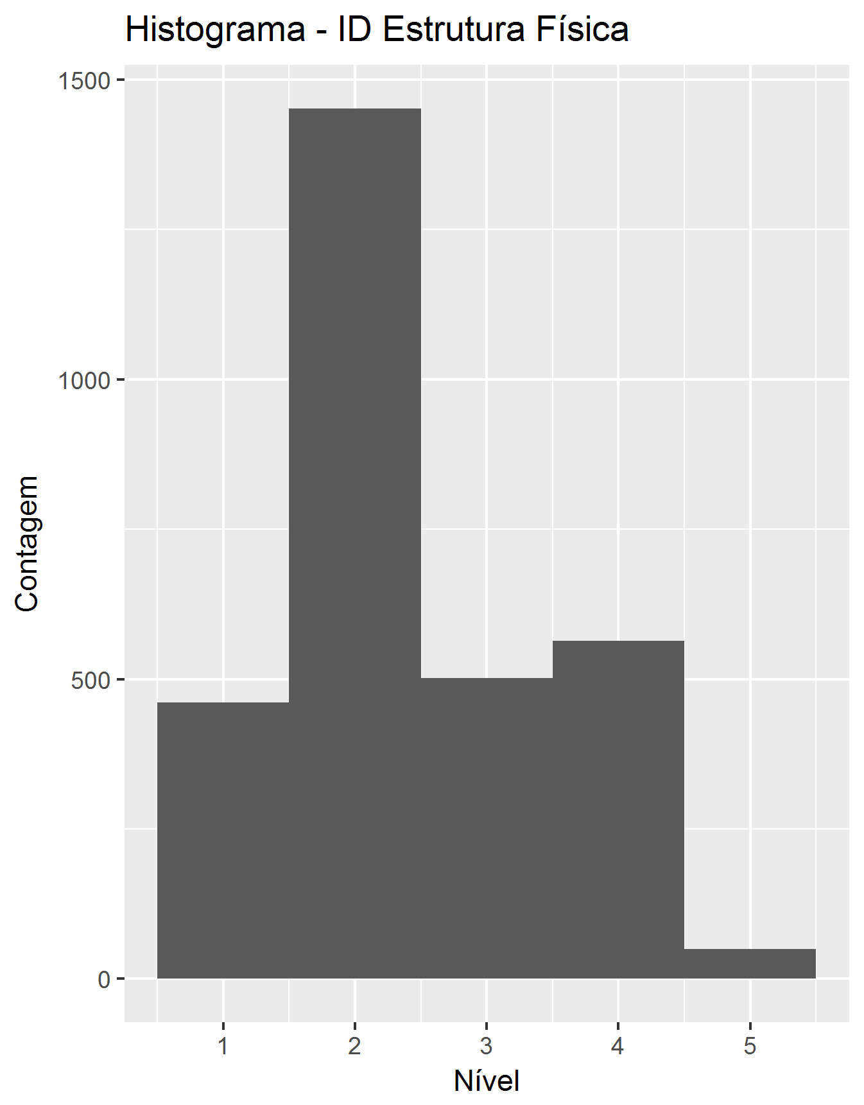
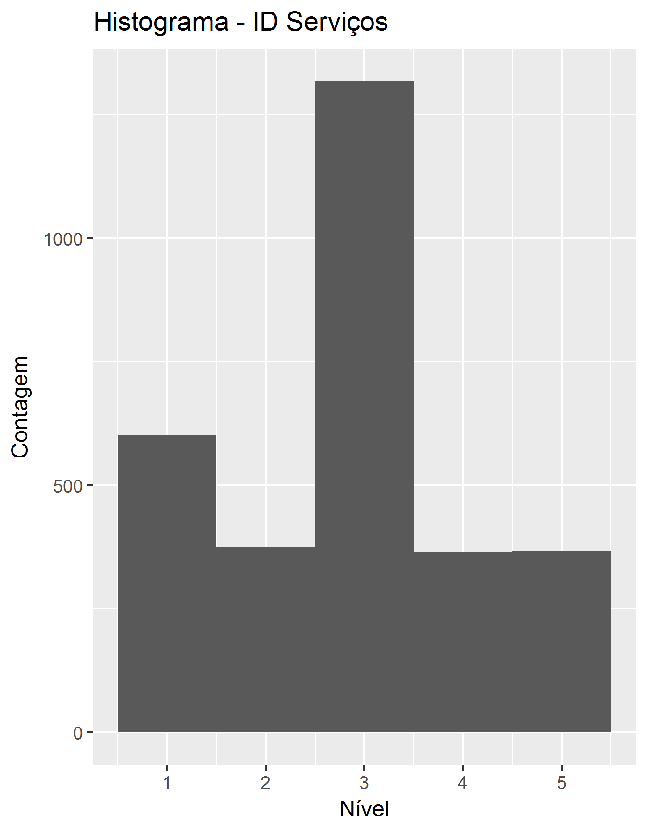
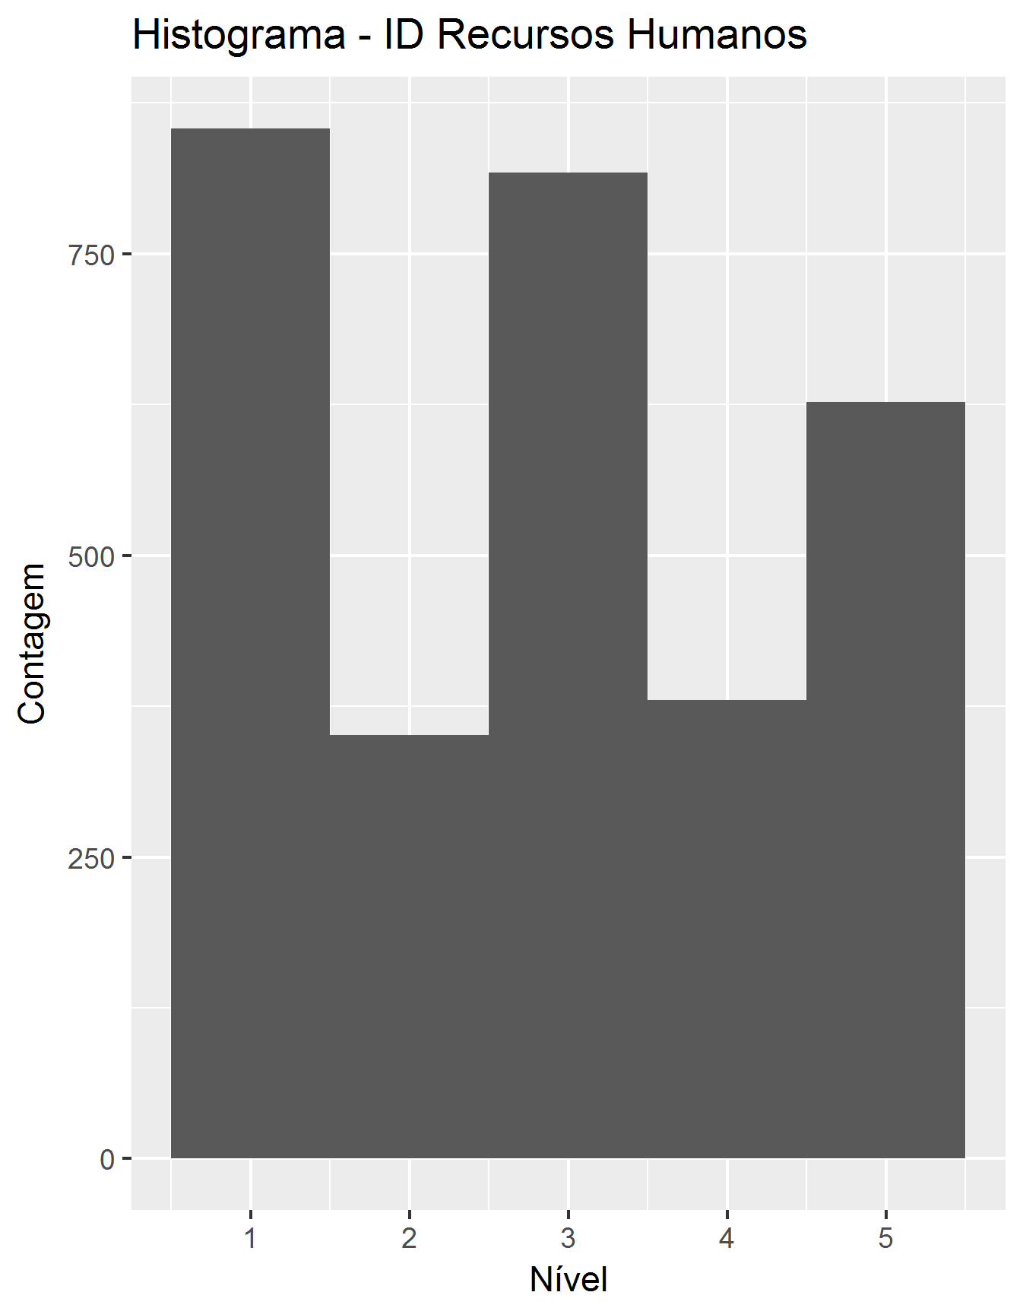
Dimensões do ID Acolhimento – Censo 2016

Slide 14
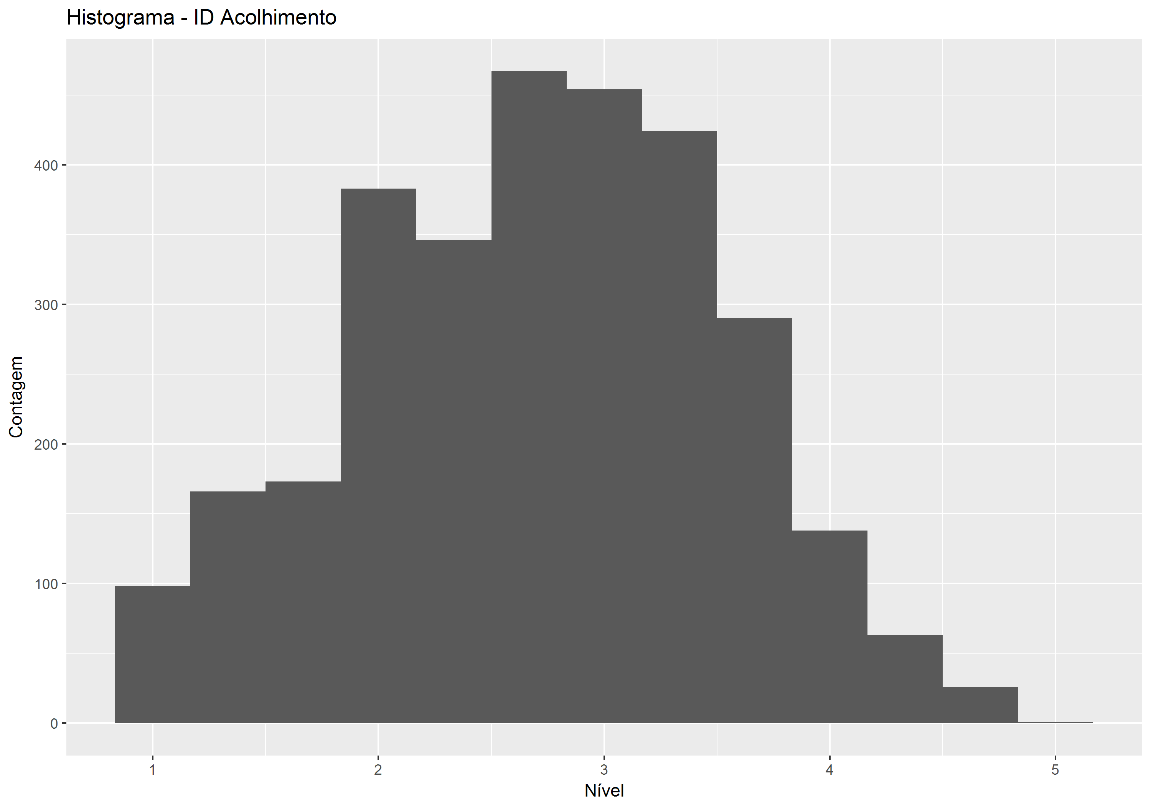
Censo 2016

Slide 15
